Slide 1

Российская Федерация Р. Татарстан, г. Набережные Челны
МАДОУ «Детский сад общеразвивающего вида с приоритетным осуществлением деятельности по познавательно - речевому направлению развития воспитанников №100 "Жар - птица"
«Экологическое воспитание дошкольников через проектную деятельность».

Slide 2
Подготовили:
Воспитатель высшей кв. категории: Ильязова Флуда Шайхенуровна
Воспитатель 1 кв. категории: Мустафаева Рената Адиловна,
Воспитатель 1 кв. категории: Хисамутдинова Гульфира Миннераифовна
Воспитатель 1 кв. категории: Шафигуллина Ландыш Ренатовна
Воспитатель 1 кв. категории: Салимова Гузель Габдулсаматовна
Воспитатель 1 кв. категории: Нигматуллина Регина Фаритовна

Slide 3
Цели и задачи:
Создание экологически- благоприятной среды на территории ДОУ для реализации приоритетного направления
Способствование воспитанию экологической культуры дошкольников посредством использования проектной технологии;
Познакомить детей с явлениями природы, со способами сохранения и восстановления окружающей среды;
Развивать представления об опасных для природы действий человека;
Развитие у детей субъектного опыта эмоционально-чувственного обобщения с природой, развитие представлений и элементарных понятий об окружающем мире, взаимосвязях и взаимоотношениях в нем, как основы развития экологического сознания и экологической культуры личности;
Создание оптимальных условий по формированию у дошкольников экологической культуры и учета этого в практической деятельности посредством акций, развлечений, игр, используя нестандартные формы решения проблемных ситуаций.
Развивать познавательный интерес к миру природы;
Способствование формированию экологической культуры и экологического сознания в процессе ознакомления с природой родного края;
Формирование у детей видеть и понимать прекрасное в природе, в самовыражении в природоохранной деятельности;
Привлечение семьи к сотрудничеству с детским садом в вопросах экологического воспитания дошкольников

Slide 4
Актуальность:
В настоящее время в области экологии просматриваются новые тенденции и проблемы, свидетельствующие о необходимости выхода экологического воспитания на качественно новый уровень. Экологическое воспитание – актуальная и главная задача. Заложить любовь к Родине, к родному краю, к родной природе можно только в дошкольном возрасте, потом поменять мировоззрение и изменить представление человека чрезвычайно сложно. Именно поэтому важно своевременно развивать экологическое сознание маленькой личности. В современных условиях, когда сфера воспитательного воздействия значительно расширяется, проблема экологического воспитания дошкольников приобретает особую остроту и актуальность, ведь для того, чтобы сохранить природу на планете, нужны экологически образованные и воспитанные люди.

Slide 5
Инновационный потенциал проекта:
Основным фактом, обеспечивающим эффективность воспитательного процесса, является тесное взаимодействие с родителями, личностная включенность детей и родителей в событийную жизнь детского сада. Инновационная деятельность в нашем ДОУ реализуется через особые тематические проекты, которые направлены на работу педагога с детьми по основным разделам программы воспитания и обучения в детском саду. Систематическое использование проектной технологии в воспитании экологической культуры дошкольников позволяет достичь поставленных целей, опираясь на интерес дошкольников и сотрудничество с родителями воспитанников

Slide 6
Участники проекта: дошкольники 5-7 лет, педагогические работники ДОУ №100, родители воспитанников.
Тип проекта: Практико-ориентированный, исследовательский. Информация, знания, впечатления находят свое отражение в различных видах деятельности

Slide 7
Этапы проекта :
Аналитический и подготовительный – 1. Проведение диагностики по выявлению экологической воспитанности детей. 2.практическая работа по подготовке необходимых материалов, обогащение предметно- развивающей среды; 3. Определение цели; 4. Планирование предстоящей деятельности, направленной на реализацию проекта. 5. Повышение собственной профессиональной компетенции
Организационный и основной - 1. Проведение комплекса мероприятий; 2. Взаимодействие с родителями.
Заключительный и диагностический- 1. Заключительный мониторинг усвоения программных задач по экологическому воспитанию. 2. Проведение праздника-развлечения «Праздник эколят-молодых защитников природы»

Slide 8
Ожидаемый результат:
Повышение уровня знаний детей по экологии. Полученные детьми знания, умения и навыки позволят ребенку грамотно защищать природу и бороться за ее сохранение, сопереживать ее бедам (через восприятие отрицательной человеческой деятельности), повышение коммуникативного интереса.
Повысится экологическая культура родителей, появится понимание необходимости в экологическом воспитании детей.
Повысится мастерство в организации активных форм сотрудничества с родителями. Условиями успешного обучения являются:
Проблематизация учебного материала
Активность ребенка
Связь обучения с жизнью ребенка, игрой, трудом.

Slide 9
Формы работы по реализации проекта:
Наблюдения, беседы и экологические экскурсии на экологическую тропу, созданную на территории ДОУ.
Образовательная деятельность, включение экологической тематики во все виды деятельности.
Создание слайдшоу и презентаций об охране природы;
Познавательное чтение, просмотр книг, картин, телепередач природоведческого содержания, способствующее получению новых, уточнению имеющихся знаний о природе.
Взаимодействие с международной Эко/школой-Зеленый флаг для успешной реализации проекта;
Конкурсы и акции;
Продуктивная деятельность; создание экологических проектов и ООД; детское творчество на основе полученных впечатлений от природы или деятельности человека
Опыты и экспериментирование в ДОУ- практическая познавательная деятельность с объектами природы;
Речевая деятельность (вопросы, участие в беседе), обмен информацией, впечатлениями.
Выпуск Экологических сказок для детей совместно с родителями воспитанников;
Экологические, подвижные, дидактические игры, игры –путешествия;
Эколого-познавательные акции и праздники в ДОУ.

Slide 10
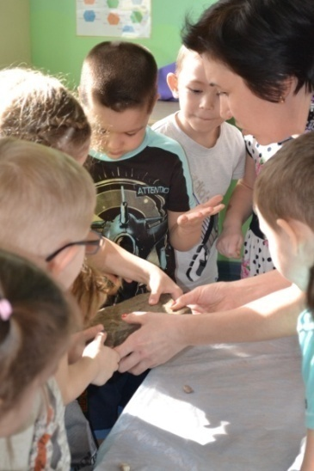
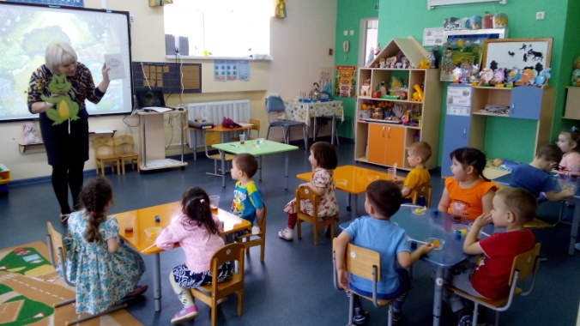
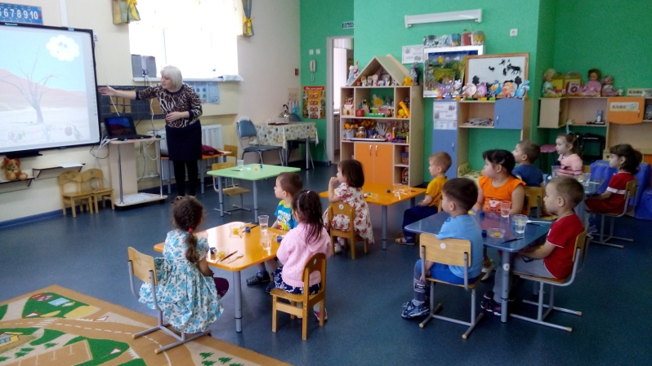
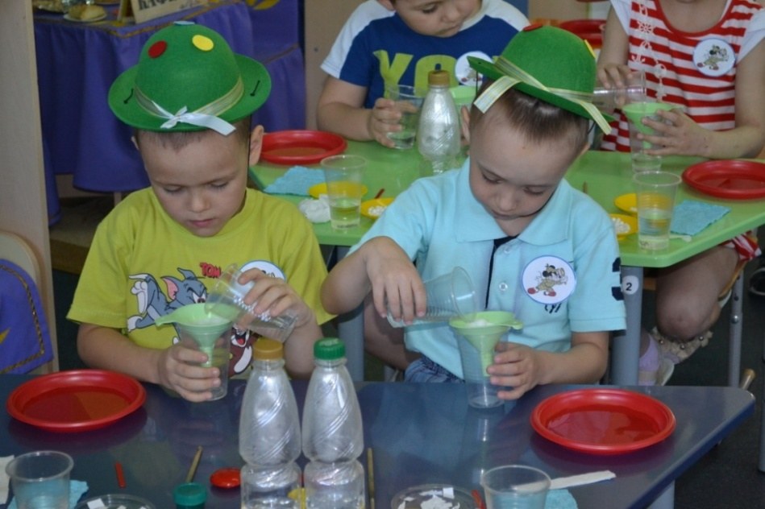
Цикл практических дел: опытно-исследовательская деятельность

Slide 11
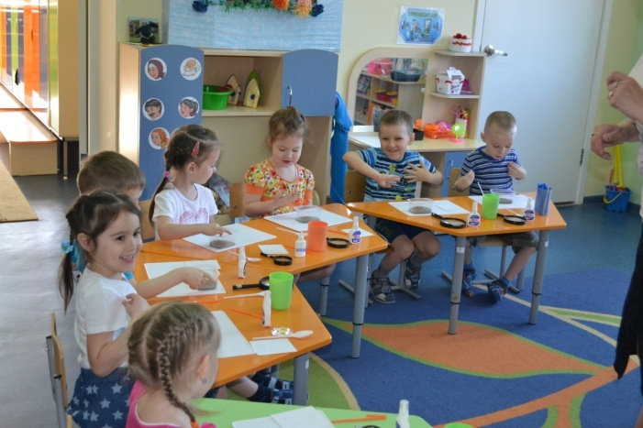
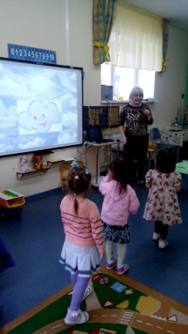

Slide 12
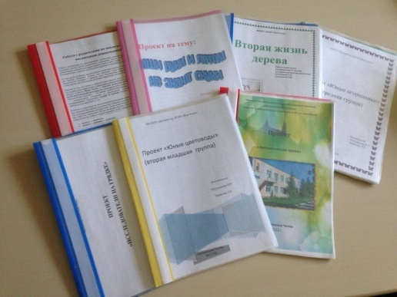

Создание экологических проектов

Slide 13
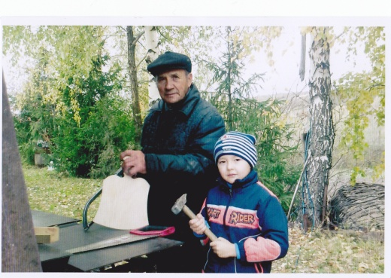
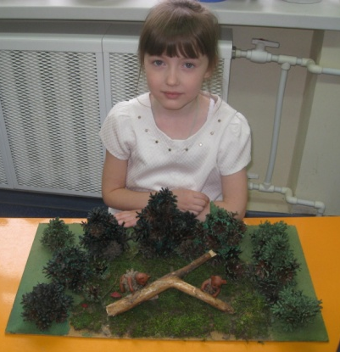
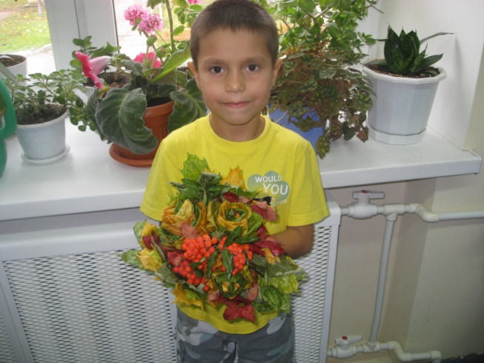
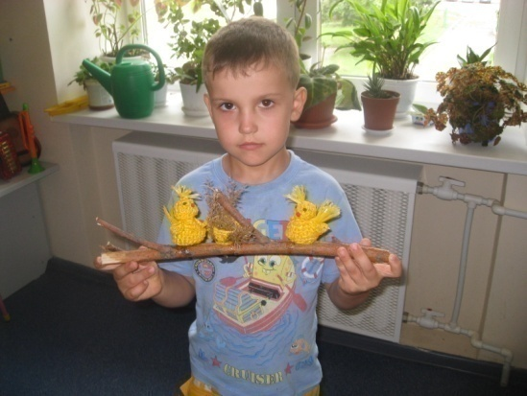
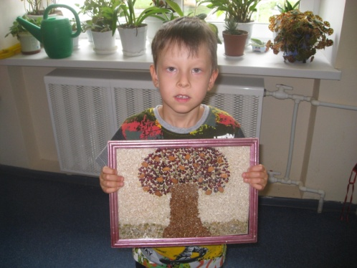
Продуктивная деятельность в ДОУ

Slide 14
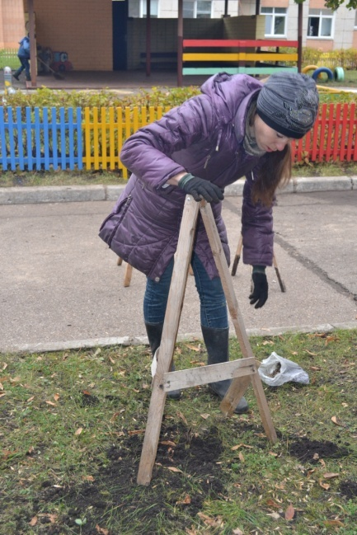
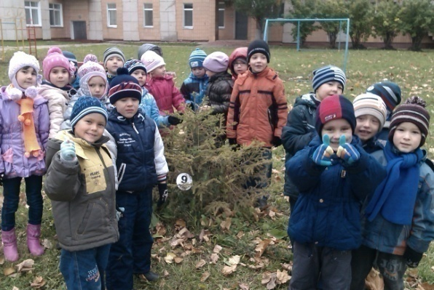
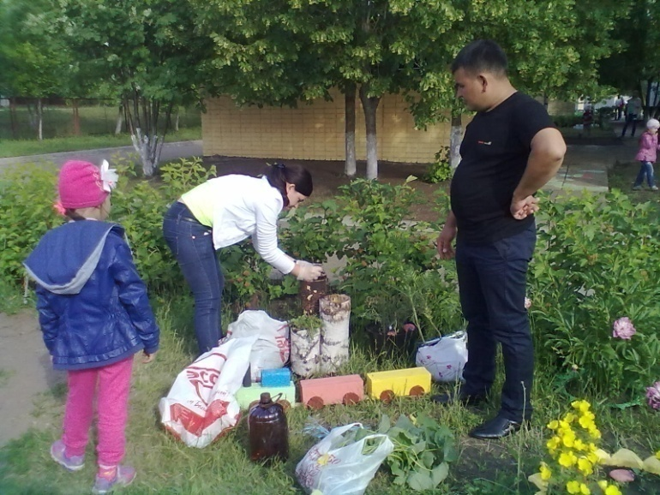
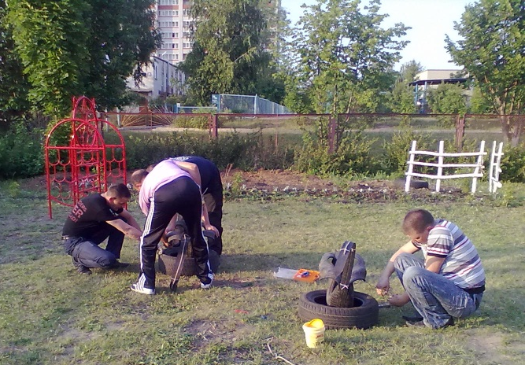
Акции «Трудовой десант», «Чистая среда»

Slide 15
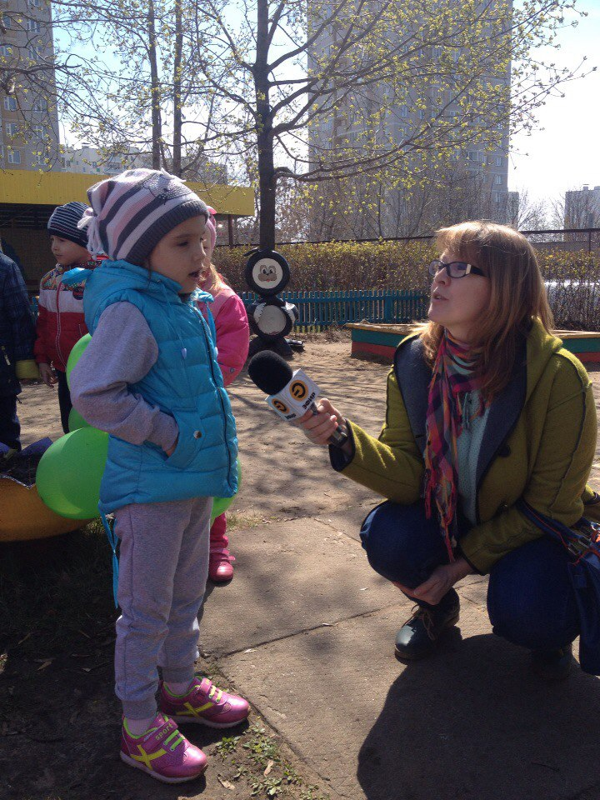
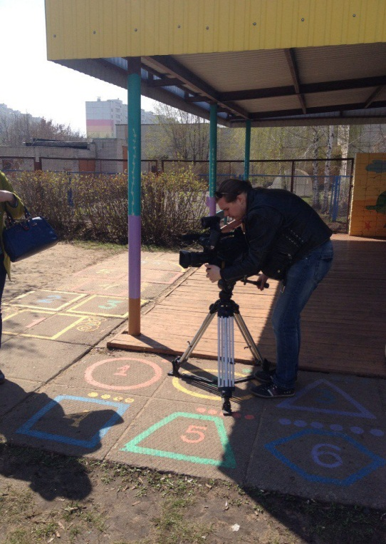
Экологический праздник «День Земли» с освещением в СМИ

Slide 16
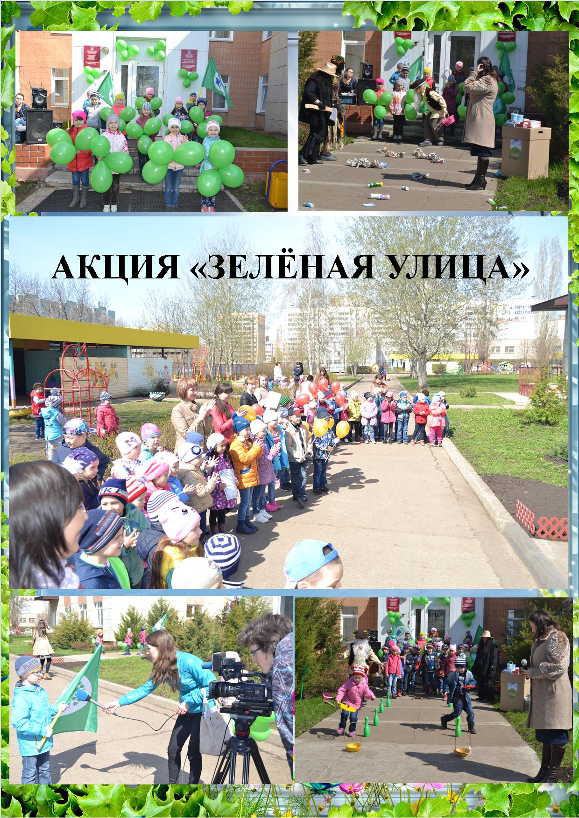

Slide 17
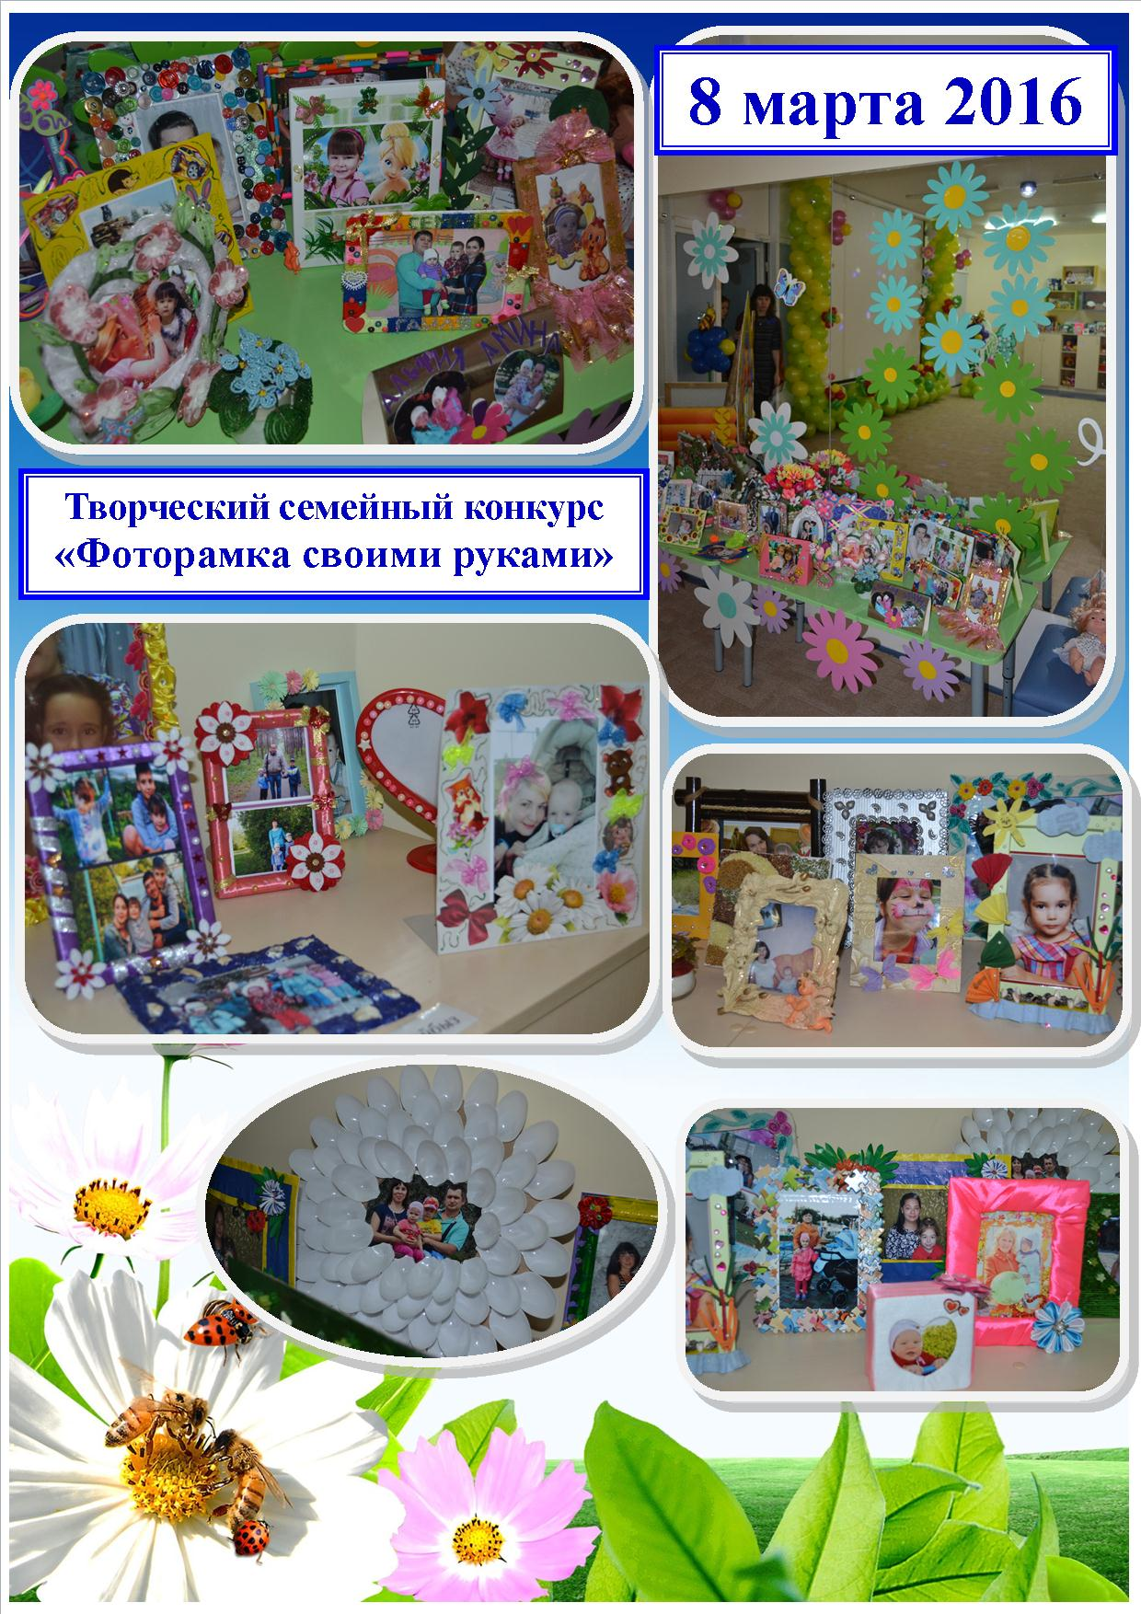

Slide 18
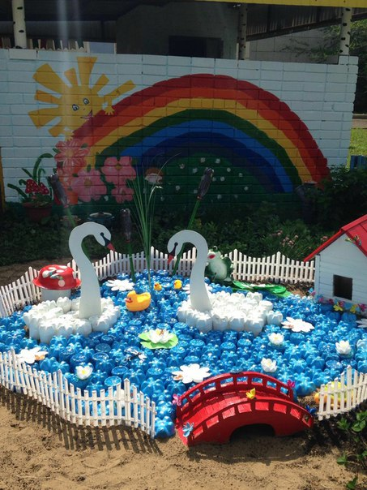
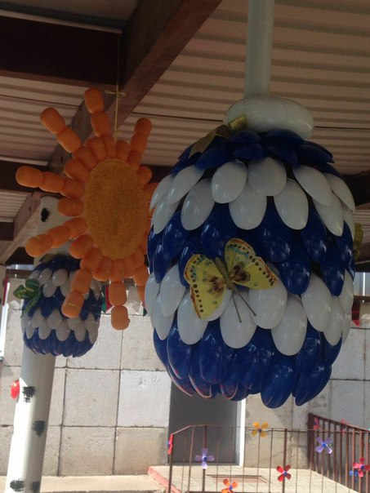
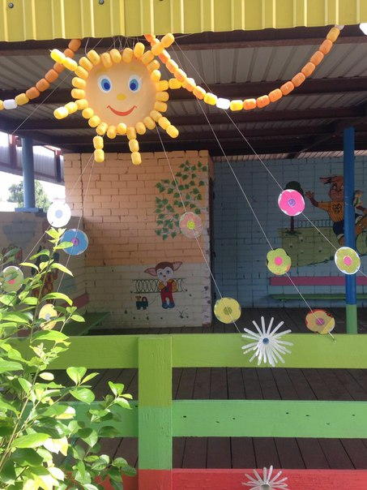
Оформление территории ДОУ элементами из бросового материала

Slide 19
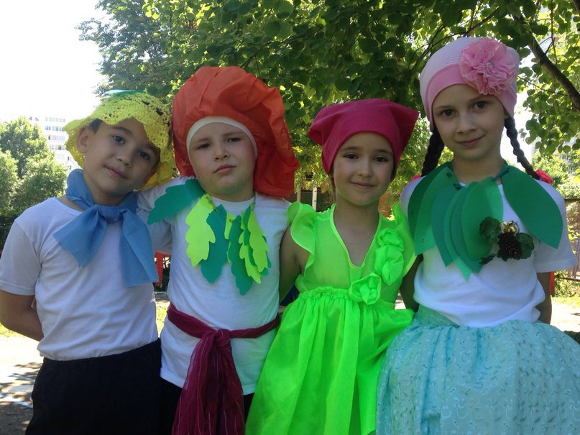

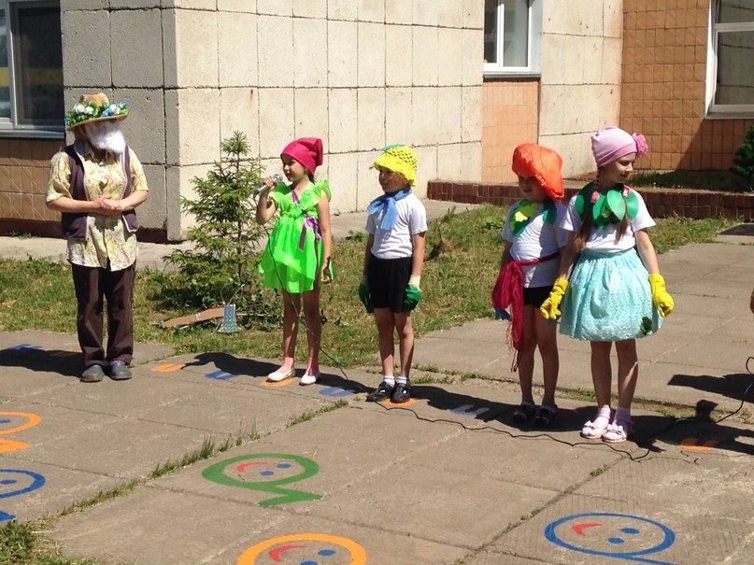
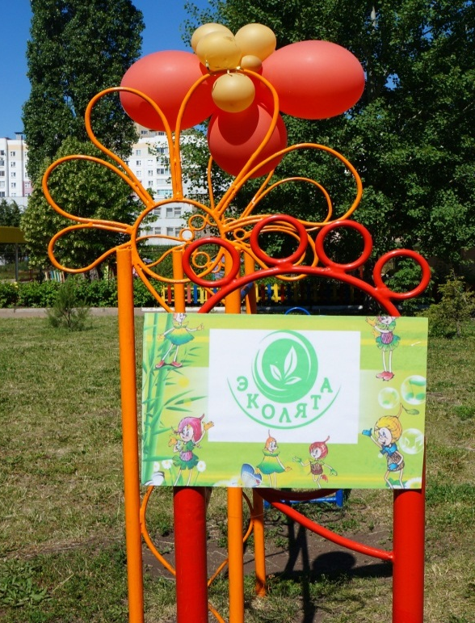
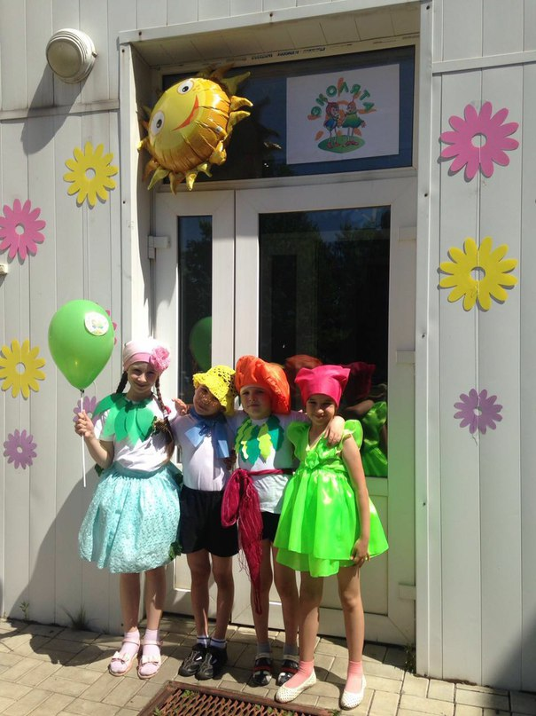


Slide 20

Спасибо за внимание!

